Slide 1
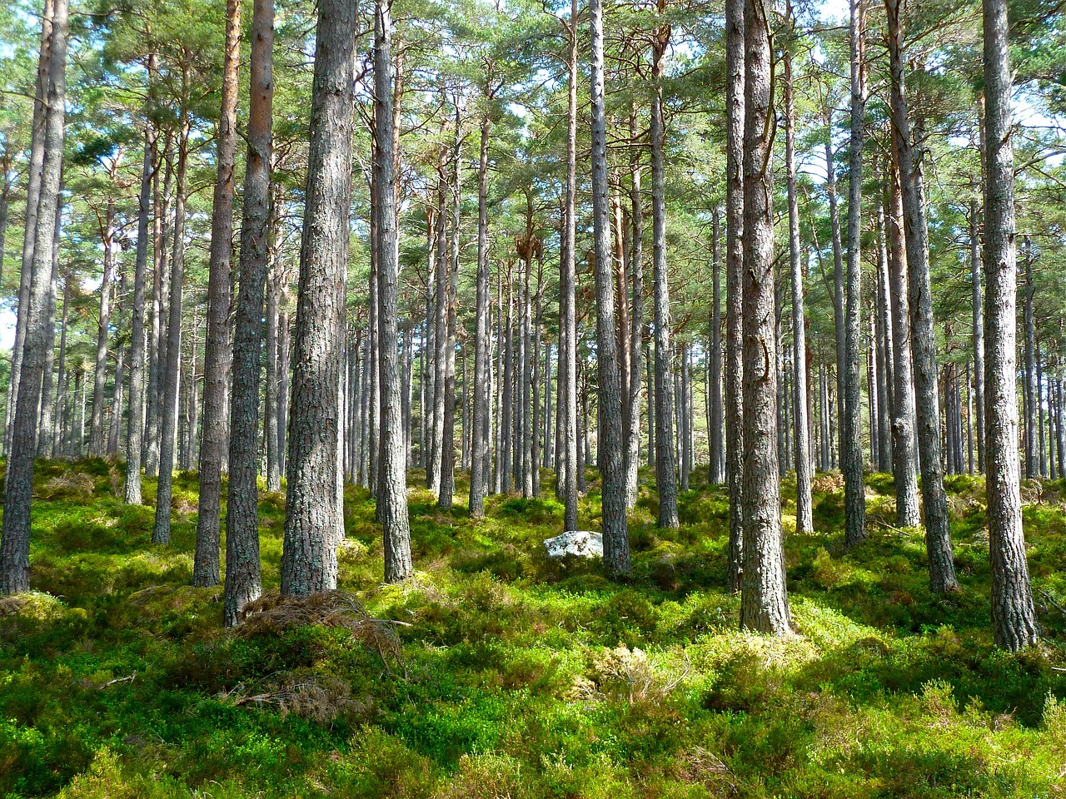
CO2 neutraal!
Een mogelijk beleid GEEN SCENARIO
Lezing KIVI
Vrijdag de 13e oktober 2023

Slide 2
who = who?
ir. Arie Quik (1945)
TUD Technische Fysica
Petrochemie
Zelfstandig adviseur
Advies
Crisis management
Solution designer
Notes:
In het kader van RBT mag vernoemd worden:
Sinds 1972 bezig met “De wereld als systeem”.
Energie zuinig maken van plants in de Petrochemie
Ontwerpen en implementeren van een calamiteiten procedure energie bedrijf
Ontwerpen, trainen operationele procedures Britned kabel

Slide 3
wake up call
Wind en zon zijn gratis!
Reclame kreet!
Dus beïnvloeding moet leiden tot gewenst “koopgedrag”.
Notes:
Energie kan niet “gemaakt” worden. De wet van behoud van energie kan namelijk niet overschreden worden.
En we wensen niet te betalen voor de energie die we gebruiken. Dus onbeperkte roofbouw op milieu en alle bronnen.
Zodra er met het begrip “gratis” wordt gewerkt, ben je in de handen van koopbevorderaars. “Gratis” betekent het stimuleren van koopgedrag.

Slide 4
wake up call
Wind en zon zijn gratis!
Reclame kreet!
Dus beïnvloeding moet leiden tot gewenst “koopgedrag”.
Want: Alle energie is immers gratis!
U betaalt voor het ter beschikking krijgen van energie in de voor u gewenste vorm.
En dan bij voorkeur zo goedkoop mogelijk.
Notes:
Energie kan niet “gemaakt” worden. De wet van behoud van energie kan namelijk niet overschreden worden.
En we wensen niet te betalen voor de energie die we gebruiken. Dus onbeperkte roofbouw op milieu en alle bronnen.
Zodra er met het begrip “gratis” wordt gewerkt, ben je in de handen van koopbevorderaars. “Gratis” betekent het stimuleren van koopgedrag.

Slide 5
Klimaat crisis?
Door verbranden van fossiele brandstoffen sinds 1983 is er ongeveer 2,600 Gigaton CO2 in de atmosfeer terecht gekomen. (KNMI)
Hoeveel tijd hebben alle vulkanen ter wereld nodig voor deze hoeveelheid? (Scientific American)
Notes:
Er zijn nogal wat mensen die denken, dat we nog wel wat tijd hebben, dat het de economie ten minste zo belangrijk si, dat we geen offers hoeven te vragen.
Juist ongeveer 13.000 jaar!!!
Veel “geneuzel” over “modellen die niet kloppen”. Er bestaan geen “kloppende modellen”.
Maar ik heb nog nooit een model gezien, dat verklaart hoe 13000 jaar vulkaanuitstoot in 40 jaar gecomprimeerd geen impact op het klimaat heeft.
Vulkanen 200 megaton per jaar. Alle bosbranden ongeveer evenveel. https://nos.nl/artikel/2408650-co2-uitstoot-door-natuurbranden-in-2021-hoogste-ooit.

Slide 6
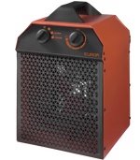
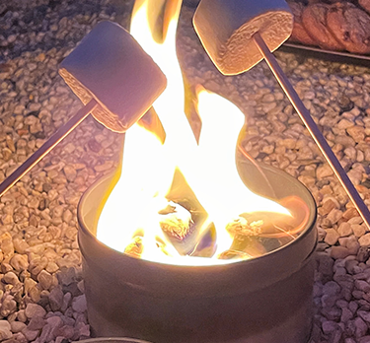
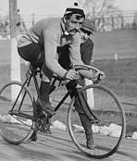
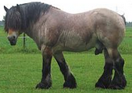
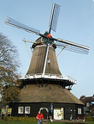
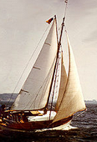
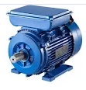
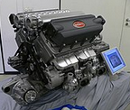
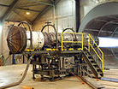
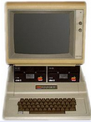
Wij gebruiken energie voor:
Verwarmen
Vuur, elektriciteit
Beweging opwekken
Spierkracht (mens en dier)
Wind, water
Motoren
Signaalverwerking
Meten, rekenen, communicatie
Notes:
Wij danken onze welvaart aan het gebruik van extra energie. Door gebruik van vuur konden we voedsel bereiden en daardoor bijvoorbeeld veel meer energie uit voedsel halen dan wanneer het rauw gegeten wordt. Het is niet onwaarschijnlijk, dat de groei van onze hersenen direct een gevolg zijn van het bereiden van voedsel. Verder werd vuur gebruik om te verwarmen en zaken te maken (keramiek, brons, ijzer etc.).
Voorbeelden van beweging: Zeil, wind- en watermolens. Gebruikt voor verplaatsen, maken van dingen, delven van grondstoffen

Slide 7
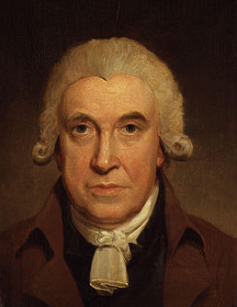
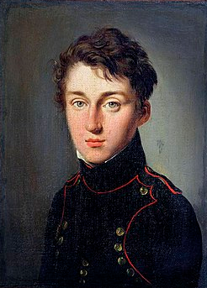
Belangrijkste inzicht Industriële revolutie!
Het theoretische inzicht om warmte om te zetten in beweging
James Watt
Sadi Carnot
Notes:
Thomas Savery An Engine to Raise Water by Fire
Denis Papin de zuiger
Thomas Newcomen Atmosferische stoommachine
James Watt: De condensor. Onderdruk en bovendruk geweldige rendementsverbetering
In NL 1802 Droogdok Jan Blanken
Cruquius grootste stoommachine ter wereld

Slide 8
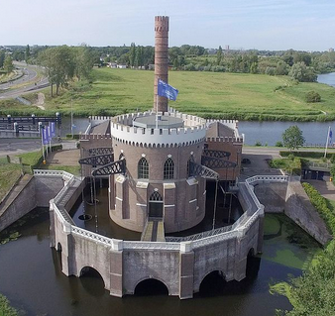
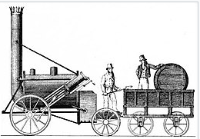
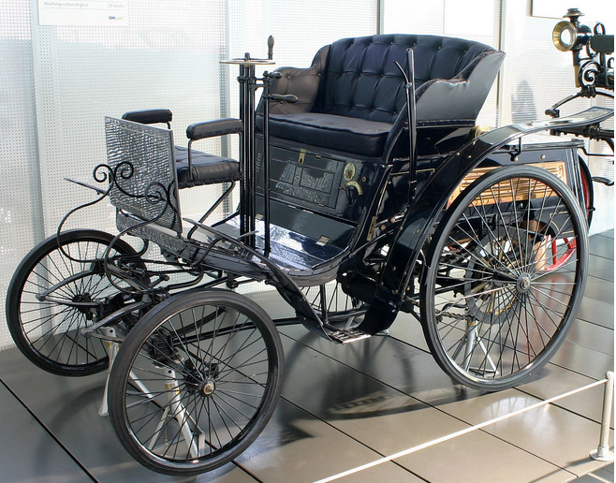
Chemische energie Kinetische energie!
Vrijheid van plaatsing
Complexe machine (stoom)
Vrijheid van beweging (stoom, diesel, benzine)
Energie werd aan- of meegevoerd
Notes:
De cruquius een statische stoommachine.
The Rocket, het eerste stoommachientje, dat het goed deed. Maar wel op rails
De auto, Op diesel/ benzine. Kon “overal” rijden

Slide 9
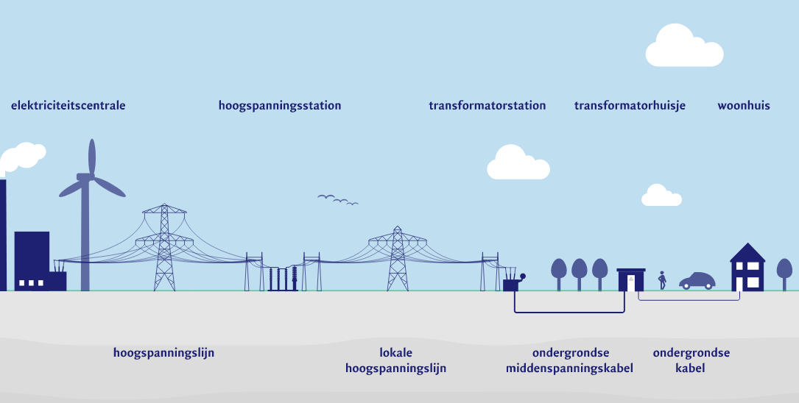
Elektriciteit
Warmte omzetten naar beweging
Stoom machines
Turbines
Centraal opgewekt
Consumptie en opwekking aan elkaar gekoppeld op seconden niveau
Net balanceren is noodzaak!
Bron: Kennisplatform

Slide 10
De Li- Ion batterij
Vermogen en capaciteit aan elkaar gekoppeld!
Is dat problematisch?
Notes:
Lithium is zeer reactief, waardoor het ontvlambaar is.
Lithium verandert tijdens het opladen van structuur: dendriet. Dendriet-vorming kan leiden tot kortsluiting door schade aan te brengen aan de separator. Om dit probleem op te lossen wordt lithium-intercalatie gebruikt. Intercalatie betekent dat moleculen (of ionen) worden ingebracht in een materiaal met een gelaagde structuur. Dit wil zeggen dat lithium-ionen worden gelaagd in bijvoorbeeld grafiet. De structuur van het grafiet blijft hetzelfde, maar de lithium-ionen kunnen vrij door het gastmateriaal bewegen.^{[3]}
De Fremantle Hihgway die ten noorden van Ameland in Brand stond had EV aan boord.
Eén liter diesel brandstof bevat evenveel energie als 5 kilo TNT
Elon Musk had nooit de intentie een veilige batterij te gebruiken en het is een teken aan de wand, dat deze explosieve batterij wereldwijd mag worden toegepast.
Tesla Xplaid. 760 kW 1033 pk. Batterij 95kWh, verbruik 20,5 kWh/100km. (https://ev-database.org/nl/auto/1408/Tesla-Model-X-Plaid)

Slide 11
Hoe ernstig is dit?

Slide 12
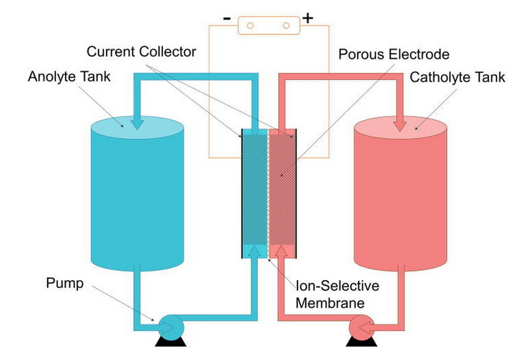
Redox Batterij
Vermogen en capaciteit ontkoppeld!

Slide 13
Nature maart 2022
NaCl and CCl₄
Membrane free
Energy density 125.7 Wh/L
Low-cost materials ~$5/kWh
Energy efficiency >91%
Capaciteit 250kWh
Prijs 6.000
Inhoud 2m³
Bron https://www.nature.com/articles/s41467-022-28880-x

Slide 14
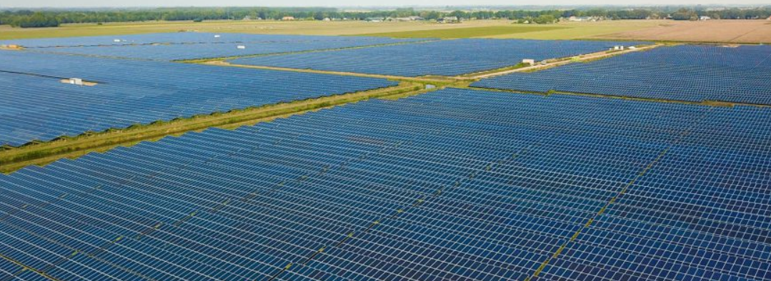
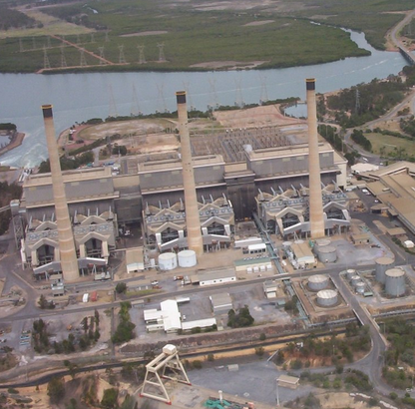
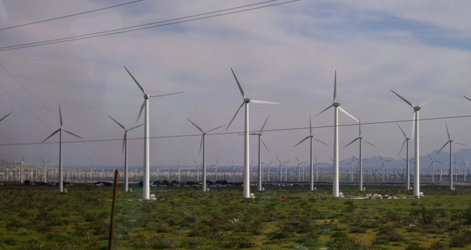
Ontkoppel vraag en aanbod door te bufferen
Bij de producent

Slide 16
Notes:
Dit gaat op dit moment van start in Tholen. Zie https://www.nrc.nl/nieuws/2023/10/11/hoe-zeeuws-bedrijvencollectief-de-stroomfile-aanpakt-a4176935
Optimale tegenwerking van de huidige Nederlandse wetgeving.

Slide 17
Gem. Zon
Notes:
Dit gaat op dit moment van start in Tholen. Zie https://www.nrc.nl/nieuws/2023/10/11/hoe-zeeuws-bedrijvencollectief-de-stroomfile-aanpakt-a4176935
Optimale tegenwerking van de huidige Nederlandse wetgeving.

Slide 18
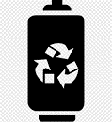
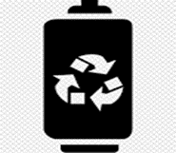
Ontkoppel vraag en aanbod door te bufferen
Bij de producent

Slide 19
Notes:
Als er even

Slide 20
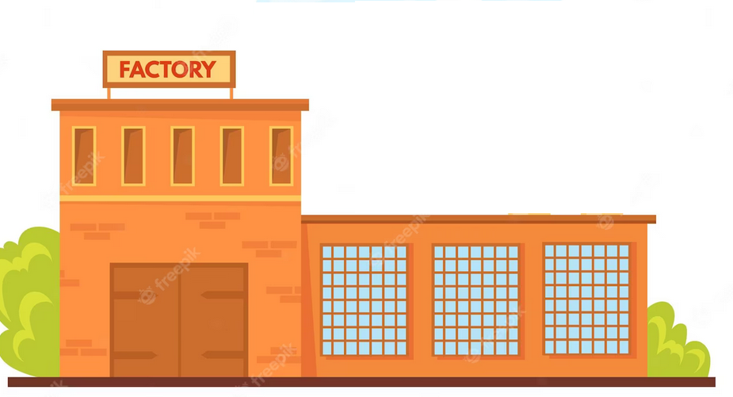
Bufferen bij eindgebruikers

Slide 21
Totaal gebruik
Notes:
Als er even

Slide 22
Bijvoorbeeld een woonhuis
Energiebehoefte per dag 12 kWh
Gemiddeld gebruik 0,5kW
Aansluitwaarde 15 kW
Overcapaciteit 30-voudig

Slide 23
Net overschakelen op DC
Capaciteitswinst
Hogere effectieve spanning (41%) waardoor beperkte net aanpassingen (in de straat)
Ontbreken van faseverschuivingen, blindstromen
Geen “Skin-effect”
Lokaal omzetten naar de “klassieke” 50Hz/230V. Is goedkoop en efficiënt
Notes:
Citytec experimenteert met een gelijkstroomnet en komt tot de conclusie, dat er vrij grote winsten te halen zijn. Dit komt door:
Bij DC kan de effectieve spanning 325V ipv 230V gebruikt worden. (Winst 41%)
Daarnaast zijn verliezen bij transport over grotere afstanden aanzienlijk kleiner. Dit komt door
Het ontbreken van faseverschuivingen
Het ontbreken van blindstromen
Alle transport van vermogen op DC omzetten
Bekabeling in de straten en wijken kan blijven zoals momenteel is
Grote verdeelstations, “transformator huisjes” worden batterij complexen voor opslag en distributie
Batterijen zonnecellen worden batterijcomplexen.
Omvormers DC/AC(50 Hz) lokaal (privé woningen)

Slide 24
Drie suggesties!
Wek kleinschalig en decentraal op met buffering zowel aan de kant van de aanbieder als aan de gebruikerszijde
Fundamenteel wetenschappelijk onderzoek naar betere batterijen
Fundamenteel wetenschappelijk onderzoek naar DC distributie
Notes:
Door meer decentraal op te wekken ontstaan de volgende voordelen:
Redundantie, minder kwetsbaar
Makkelijker acceptatie van “wind” en “zon” in de bewoonde omgeving
Met DC is vermogen te sturen. AC is een “passief” net DC een “actief” net
Omdat je “de grond niet in hoeft is de procedure aanzienlijk in te korten.
Per huis of per machine waar nodig een invertor.
Geen “gedoe” meer over de 50Hz straling, die volgens een aantal mensen kanker veroorzaakt.

Slide 25
Dank u voor uw aandacht

